Slide 1
大型語言模型
講師：胡嘉璽
時間：202310月-12月
地點：明新科技大學

Slide 2
課程大綱
大型語言模型是什麼
大型語言模型的特色
大型語言模型的種類
大型語言模型的元件
預訓練
Instruction Tuning(SFT)
RLHF
Reward Model
PPO
新一代的範式

Slide 3
預訓練模型+微調
Notes:
https://www.techbang.com/posts/44430-three-laws-of-robotics-is-too-simple-google-ceo-made-ai-ten-principles

Slide 4
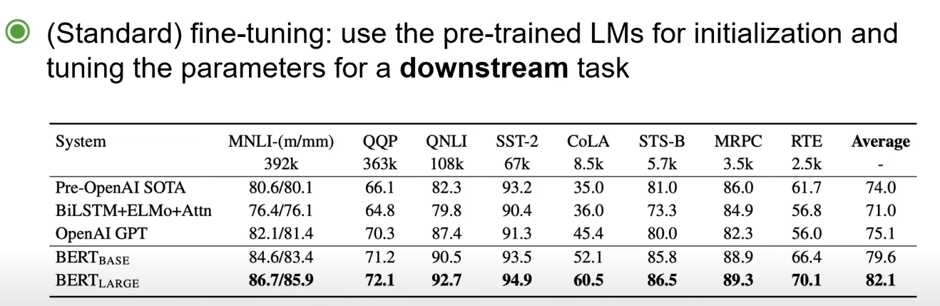
表現非常好

Slide 5
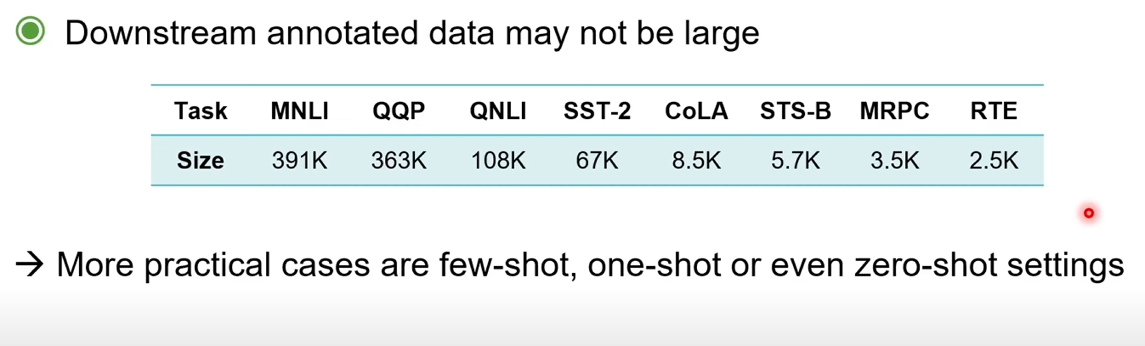
但需要labeled資料
為了不要讓模型overfit，希望有非常多finetune用資料
但資料收集不容易，有時根本沒有資料

Slide 6
相信模型夠聰明了
模型非常大，已經夠聰明了
用傳統plm+ft的方法，需要動到模型
但是llm太大了，少數人才能動模型
有沒有辦法改變輸出的vector？
改變輸入的vector->改變輸入的文字
輸入文字的改變(優化)，讓模型輸出更加符合我們的預期，而不動到模型
稱之為In-Context Learning

Slide 7
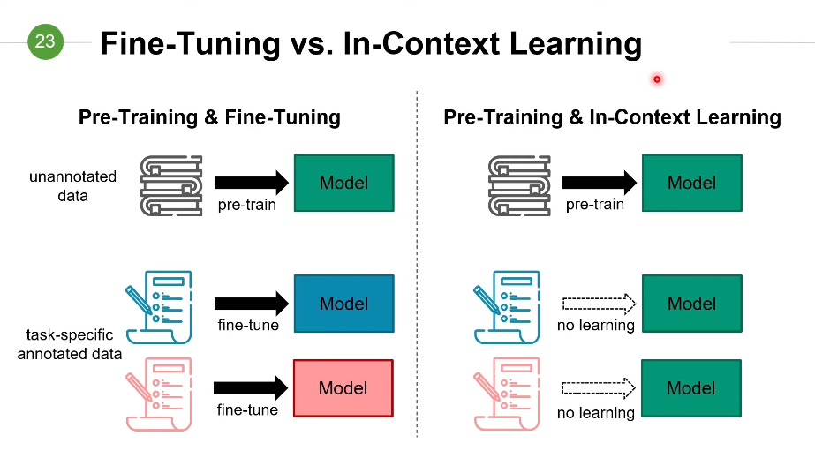

Slide 8
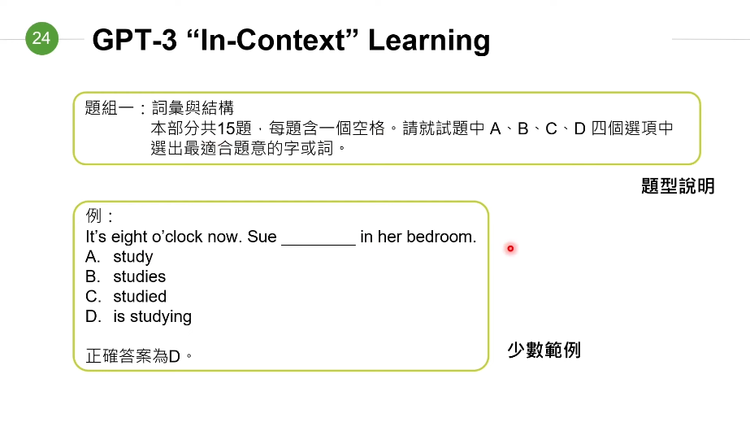

Slide 9
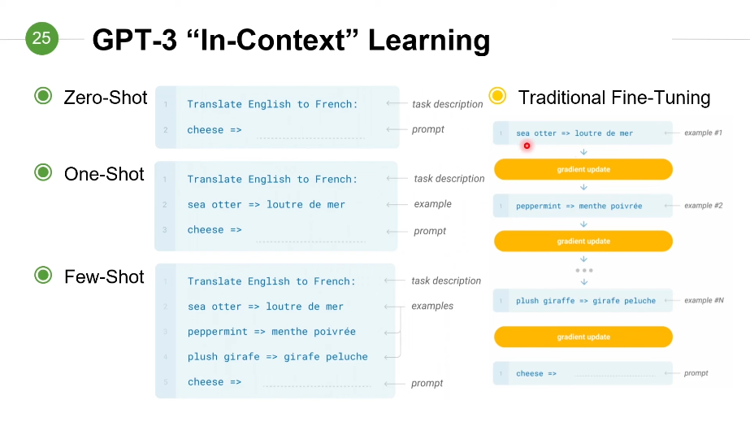

Slide 10
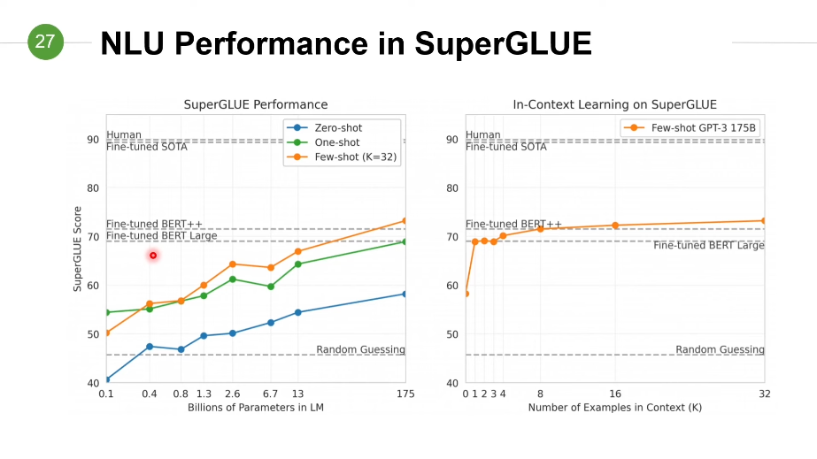

Slide 11
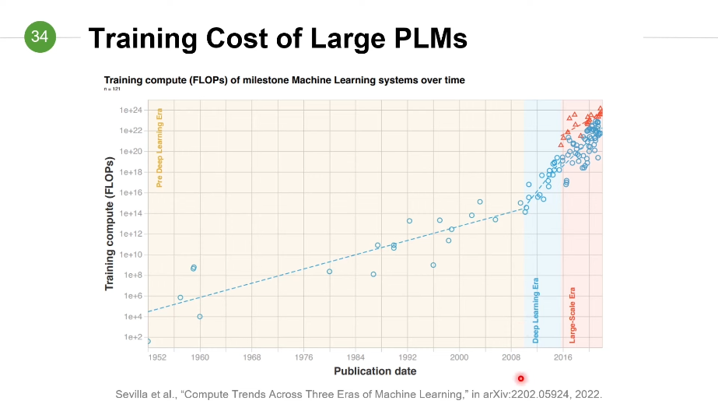
模型大到無法微調

Slide 12
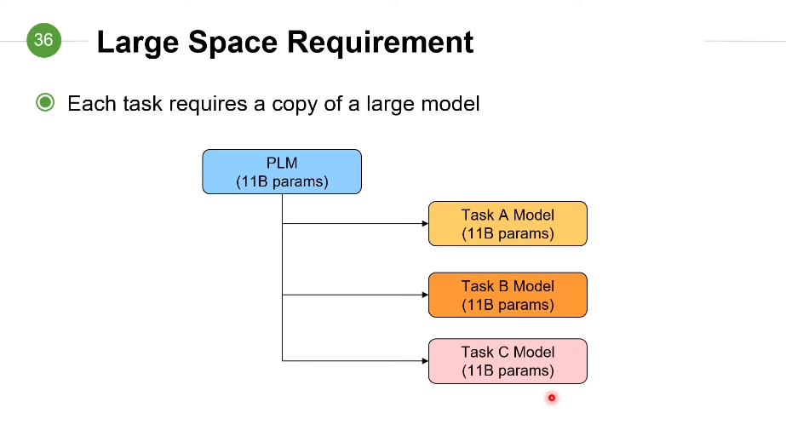
模型大到無法佈署

Slide 13
大型語言模型是什麼
Notes:
https://www.techbang.com/posts/44430-three-laws-of-robotics-is-too-simple-google-ceo-made-ai-ten-principles

Slide 14
「大型」的語言模型
本來也就是一個語言模型，有不同種類
預訓練語言模型，參數多在1億上下
但發現當參數變多時，模型能力變好
語料庫的取得也容易，模型能力也變好
大家開始堆參數(層數)及使用大量語料庫
2020年的Scaling Law
2022年發現的Emergent Abilities
從此就走向越來越大的趨勢
模型非常大，語料庫非常多，需要巨大計算資源的預訓練語言模型

Slide 15
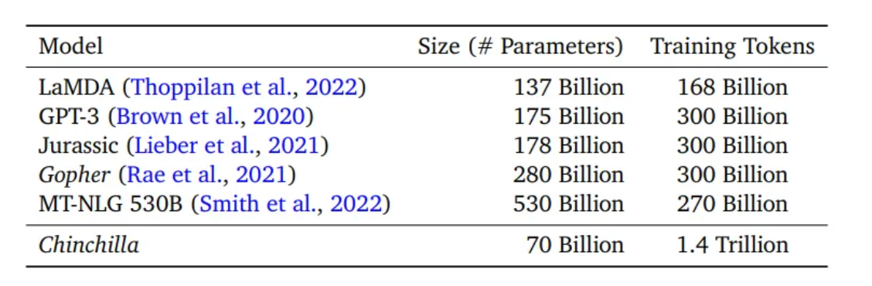
Scaling Law
2020年時OpenAI發表的論文
隨著計算量、語料庫大小，模型大小的增長，llm也會呈現指數增長
以Chinchila模型為一個臨界點，資料量大，模型也大，表現會非常好

Slide 16
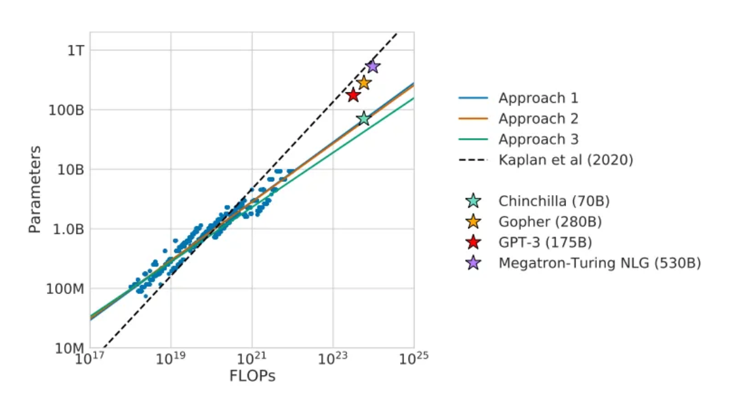
Scaling Law

Slide 17
語言模型越大越好？
2020 年的一項分析發現，神經語言模型的能力（透過訓練損失衡量）在與參數數量、訓練資料量和用於訓練的計算的冪律關係中平穩增長
這些關係在很寬的值範圍內（最多七個數量級）進行了測試
在範圍的最高端（包括高達數萬億個參數的網路規模）沒有觀察到關係的衰減

Slide 18
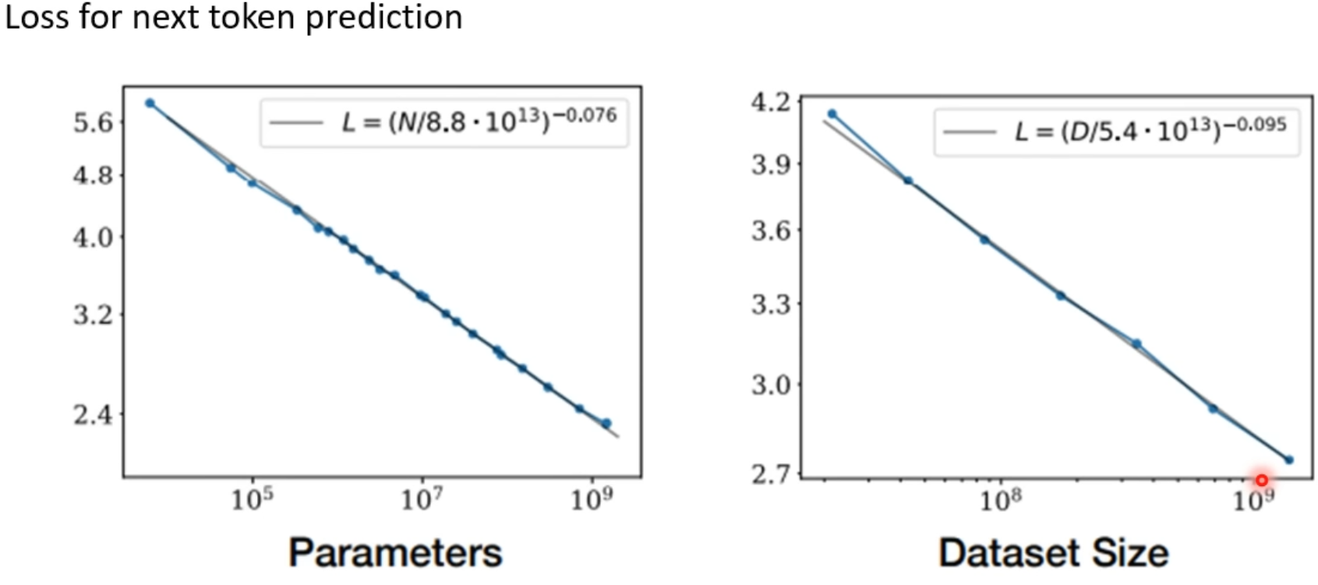
大型語言模型

Slide 19
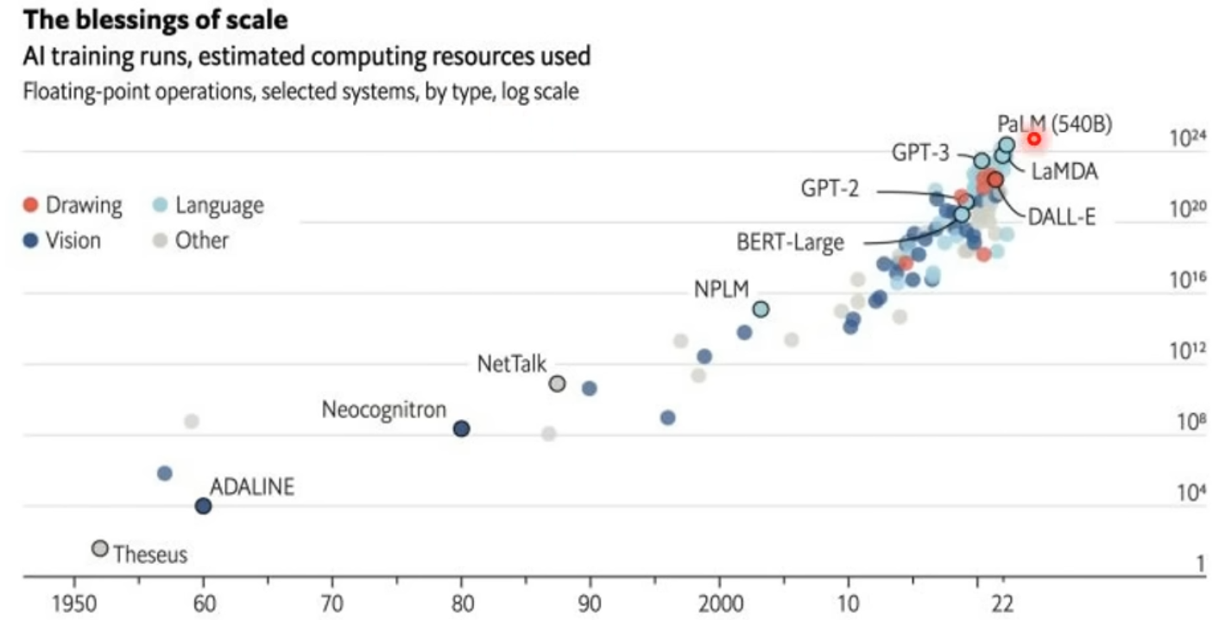
大型語言模型

Slide 20
Emergent abilities
研究不同規模大小的模型對於各種任務的表現能力
當模型夠大時，竟出現小型模型的能力，各種任務的表現皆大幅度提升
這些能力是被自己發現的
準確度並不是等距成長，而是在參數量最大的模型中準確率急劇上升

Slide 21
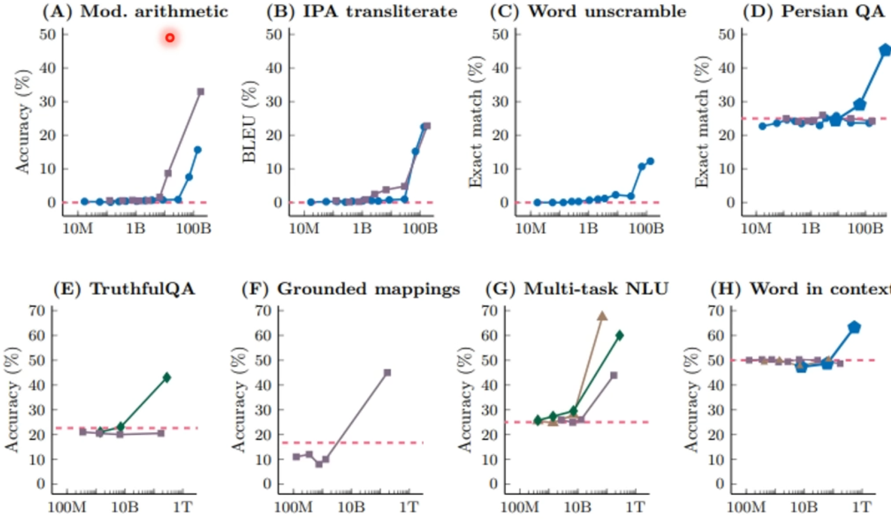
Emergent abilities

Slide 22
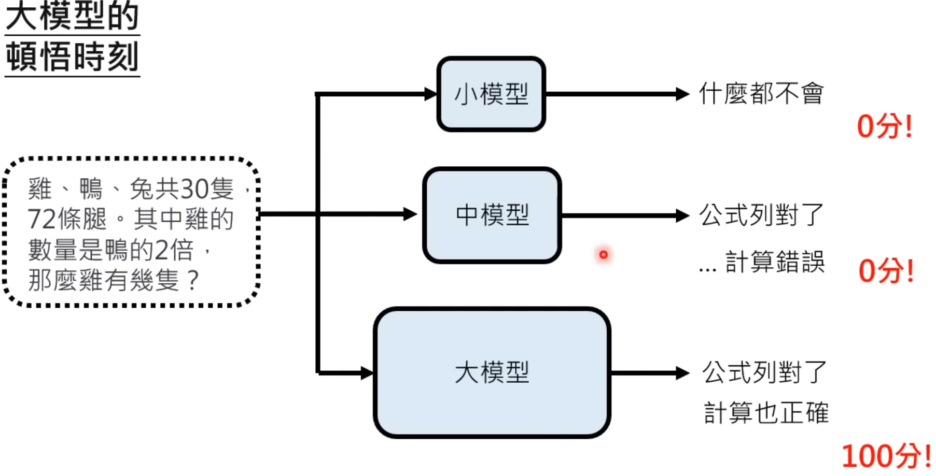
大型語言模型

Slide 23
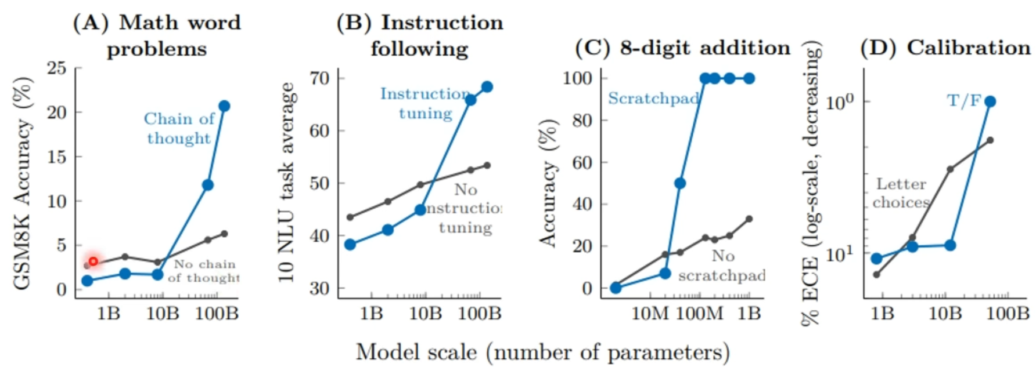
大型語言模型

Slide 24
大型語言模型的進化
Notes:
https://www.techbang.com/posts/44430-three-laws-of-robotics-is-too-simple-google-ceo-made-ai-ten-principles

Slide 25
大型語言模的進化
首先具備了產生next token的能力
因為只要生出下一個token，所以大部分的llm使用了decoder model
但是他聽不懂人類的指示，只會無意義的產生next token
但是在產生next token時，會大量利用自己從語料庫中學到的知識來產生

Slide 26
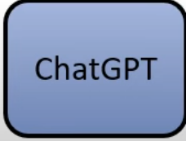
生成式模型
新
一
我
好
他
是
人
狗
…
…
47%
0.2%
0.1%
0.05%
0.01%
0.3%
0.03%
0.02%
…
…
明新科大在哪裏

Slide 27
生成式模型
竹店
莊
車貓
營社
家…
…
47%
3.2%
4.1%
0.05%
0.01%
20%
5%
5.2%
…
…
明新科大在哪裏新

Slide 28
生成式模型
縣店
莊
車貓
營社
家…
…
67%
3.2%
4.1%
0.05%
0.01%
20%
5%
5.2%
…
…
明新科大在哪裏新竹

Slide 29
生成式模型
新店
莊
車貓
營社
家…
…
77%
3.2%
4.1%
0.05%
0.01%
20%
5%
5.2%
…
…
明新科大在哪裏新竹縣

Slide 30
生成式模型
豐店
莊
車貓
營社
家…
…
67%
3.2%
4.1%
0.05%
0.01%
20%
5%
5.2%
…
…
明新科大在哪裏新竹縣新

Slide 31
生成式模型
[end]
店
莊
車
貓
營
社
家
…
…
67%
3.2%
4.1%
0.05%
0.01%
20%
5%
5.2%
…
…
明新科大在哪裏新竹縣新豐鄉新興路一號

Slide 32
產生下一個字的可能
如何向一個6歲小孩解釋登月？
如何向一個5歲小孩解釋登月？
如何向一個6歲小孩登釋滿月？
........
正確應該是：
登月就是人類登錄上月球，如果是六歲小孩，就可以說，我們想把人送到月亮上面，他們去上照照片然後送回來

Slide 33
產生下一個字的可能
如何向一個六歲小孩解釋登月？
重點是
解釋
六歲
登月
解釋是一個「指令」
希望LLM能了解「指令」而不只是「接龍」

Slide 34
大型語言模的進化
所以我們希望LLM了解「指令」
必須對人類語言有很強的抽象能力
能不能把「理解指令」的能力加入llm?
從前用downstream task的少量data來fine tune plm
能不能用一些充滿「指令」的data來教llm看懂指令？知道我們要下指令這件事，而不是看資料本身的意義？
稱之為Instruction Tuning，又稱為Supervised Fine Tuning(SFT)

Slide 35
大型語言模的進化
SFT已經包含了「聽人類的指示」的抽象意義，因此進入「人類指導」的範圍
人類指導的背後意義，就是聽人類的話
此時的LLM開始加入人類的意識
因此通常說的sft已經不是之前範式所表示的finetuning，而進入強化學習的範圍
在huggingface的函式庫中，把sft放入強化學習的transformer RL

Slide 36
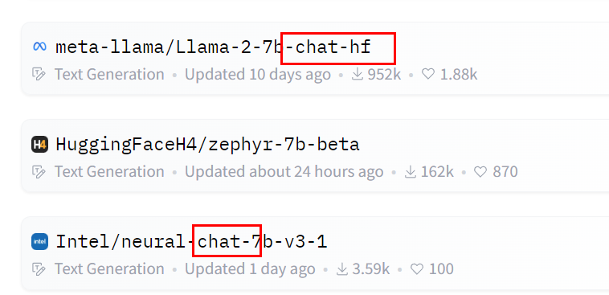
大型語言模的進化
只有產生下一個token能力的llm
GPT、GPT2、GPT3、llama2
經過sft的llm
InstructGPT、Alpaca

Slide 37
SFT之後所產生的問題
Notes:
https://www.techbang.com/posts/44430-three-laws-of-robotics-is-too-simple-google-ceo-made-ai-ten-principles

Slide 38
經過SFT的模型
看得懂人類的指令，做出回答
答案是否有用？有害？有偏見？
答案不但要正確，還要符合人類期待
此時必須加入人類的判斷
人類的判斷→強化學習的加入
不可能花很多人力來判斷，需要自動化的方式來進行判別
獎勵模型的使用
將llm調整成符合人類的期待，稱之為對齊(Alignment)

Slide 39
大型語言模型的新範式
參數量過於巨大，需要非常大的運算資源
原來預訓練+微調的範式不再適用，因為微調需要改變預訓練模型的參數(LORA)
每一個下游任務都需要保留來的大模型
新一代的範式將會是以Prompt為主，稱之為Prompt based learning

Slide 40
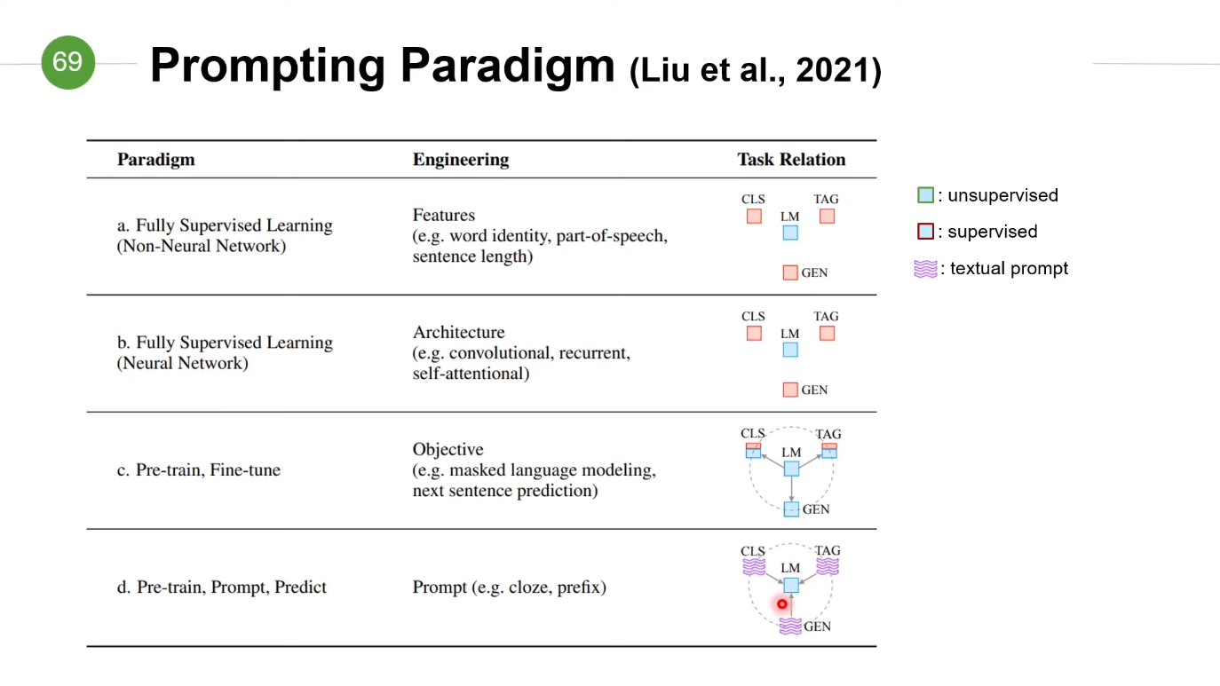

Slide 41
大型語言模型
Large Language Model(LLM)
具有許多參數（通常為數十億或更多權重）的神經網路組成的語言模型
使用自我監督學習對大量未標記的文字進行訓練
2018年出現(ELMO開始)
通用模型，適用的任務，而非針對特定任務（如情感分析、命名實體識別或數學推理）進行訓練

Slide 42
大型語言模型的元件
Notes:
https://www.techbang.com/posts/44430-three-laws-of-robotics-is-too-simple-google-ceo-made-ai-ten-principles

Slide 43
大型語言模型
任務範圍，為分配資源量（資料、參數大小、運算能力）的函數，不依賴額外的設計的方式
預測句子的下一個單詞簡單任務訓練
具有足夠訓練和參數量的神經語言模型可以捕獲人類語言的大部分句法和語義
展示許多「世界常識」，在訓練期間能能“記住”大量事實

Slide 44
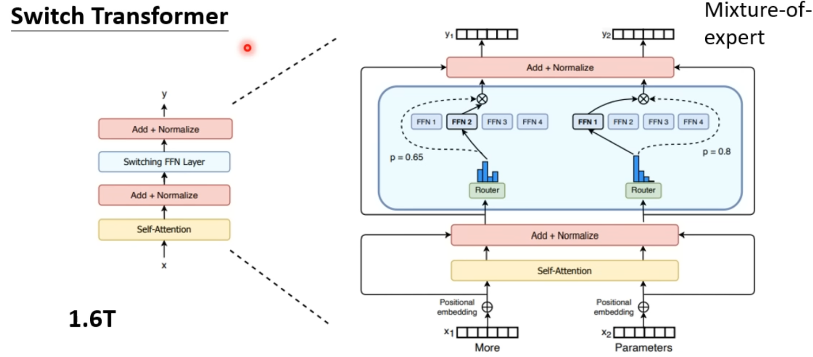
大型語言模型

Slide 45
大型語言模型的訓練
序列資料通常使用RNN，早期用LSTM或GRU，現在全部用Transformer取代
在給定上下文的情況下，訓練從左到右的變換器以最大化分配給訓練資料中下一個單詞的機率
訓練語料庫呈數量級增長，達到數千億或數萬億個token
模型參數從幾千萬到目前幾萬億

Slide 46
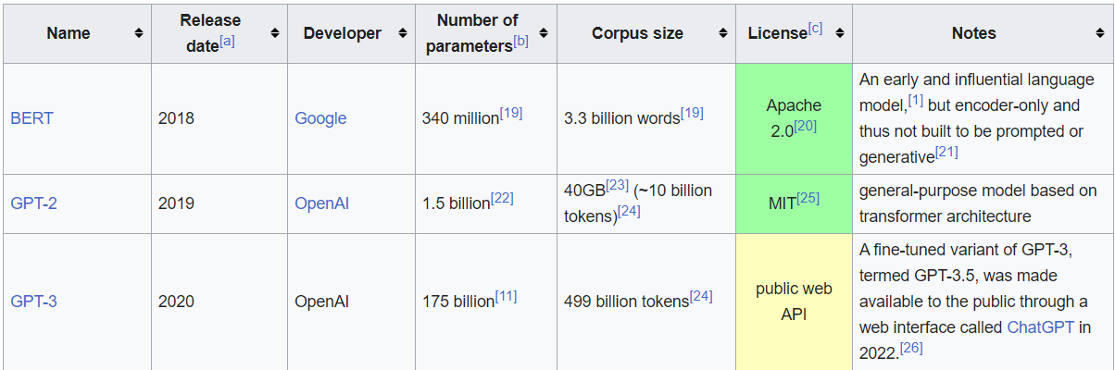
大型語言模型

Slide 47
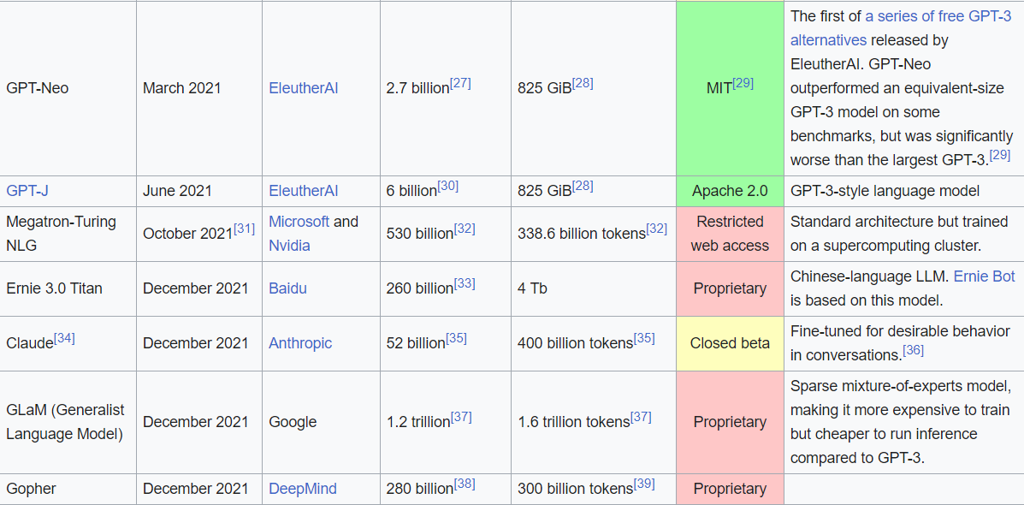
大型語言模型

Slide 48
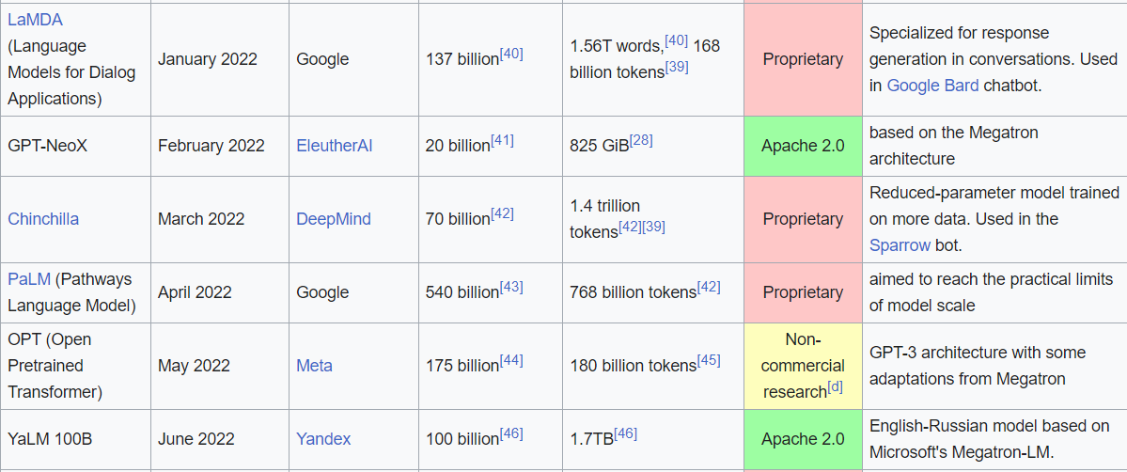
大型語言模型

Slide 49
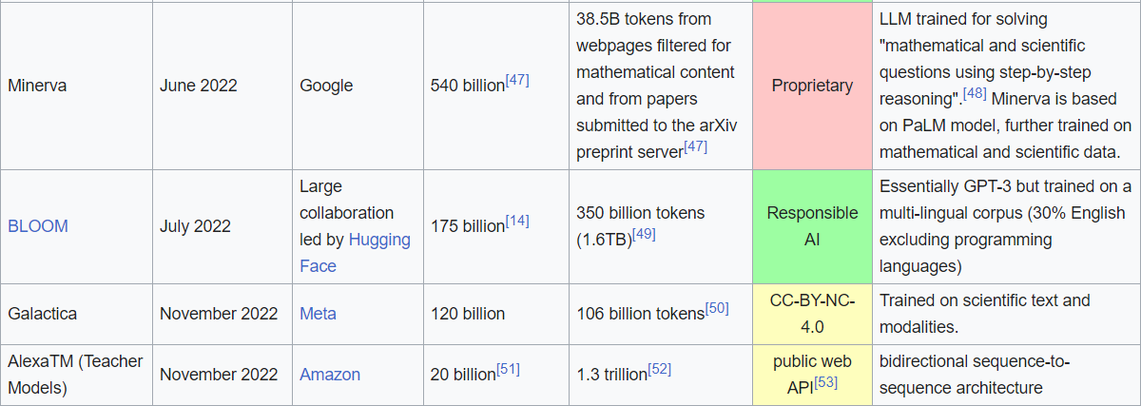
大型語言模型

Slide 50
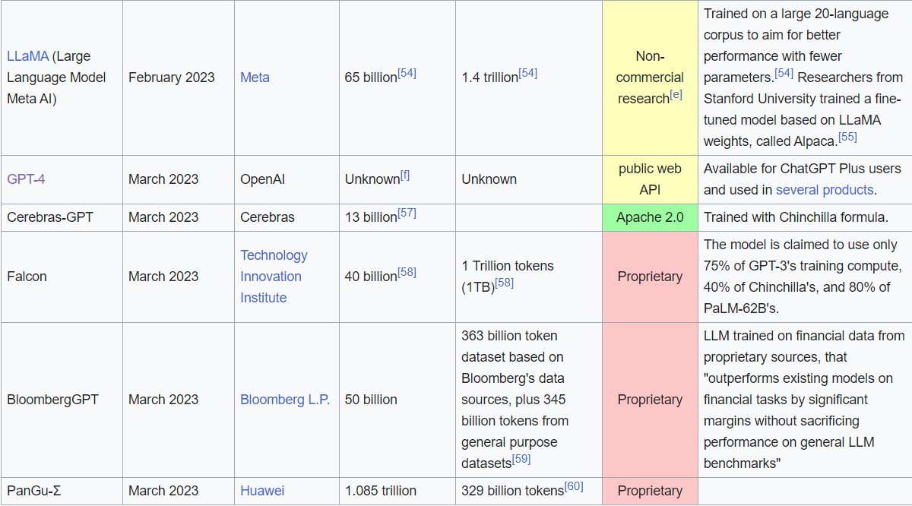
大型語言模型

Slide 51
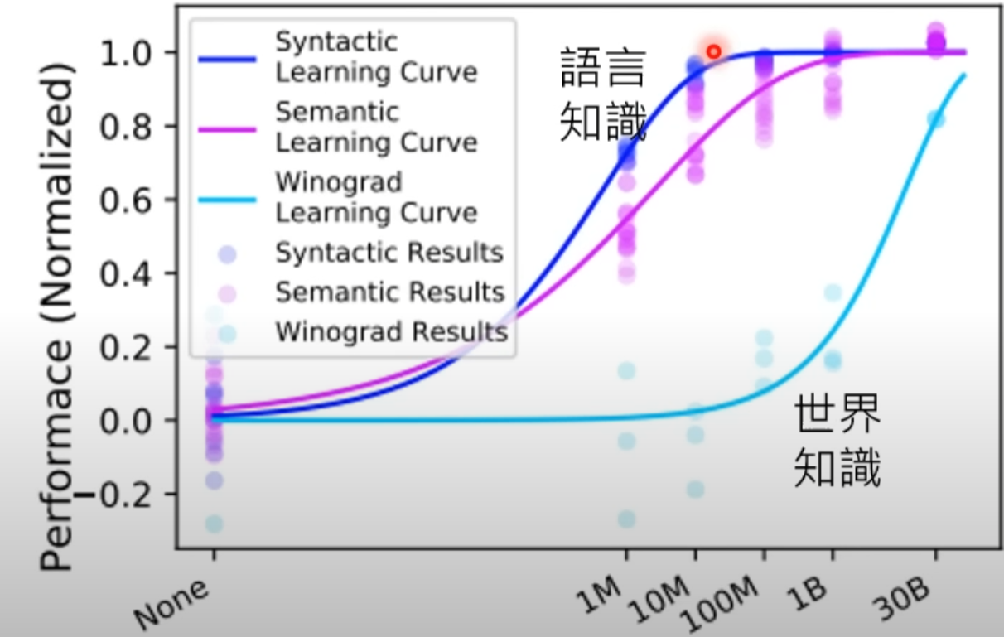
大量資料的重要性
先了解文法，產生出合「文法的」句子
再產生出合邏輯的句子(程式語言)
再產生出合常識、知識的句子

Slide 52
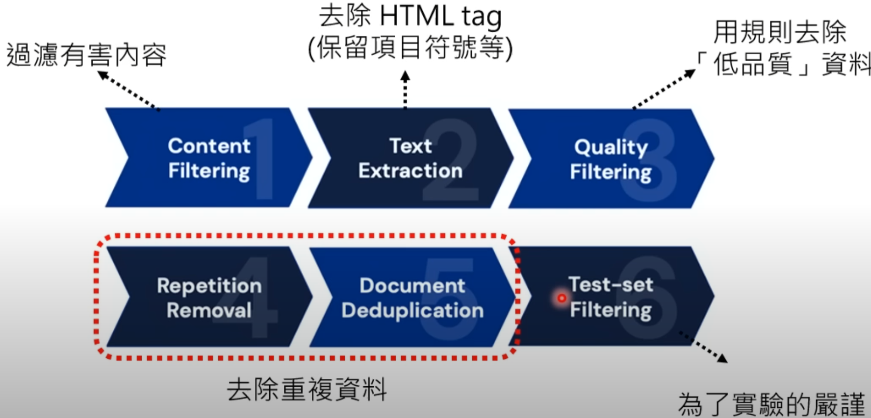
資料的前置處理

Slide 53
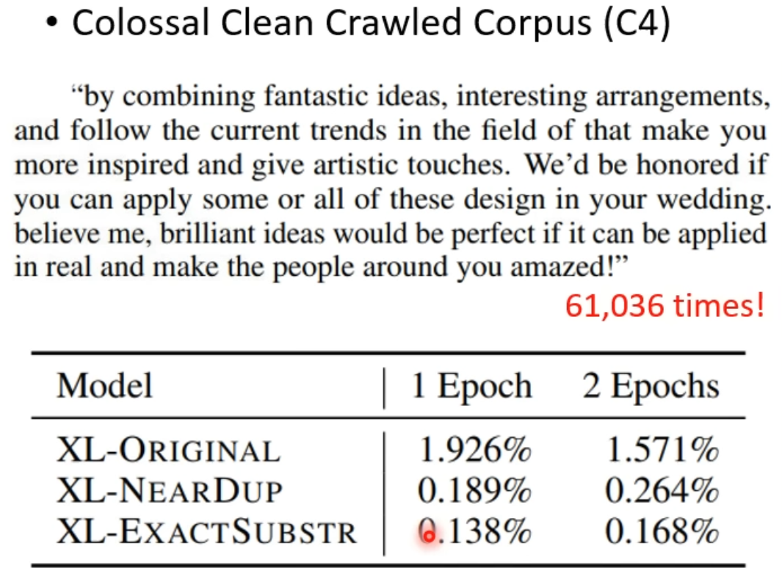
資料的前置處理
GPT3將45TB的資料整理出570GB就夠了

Slide 54
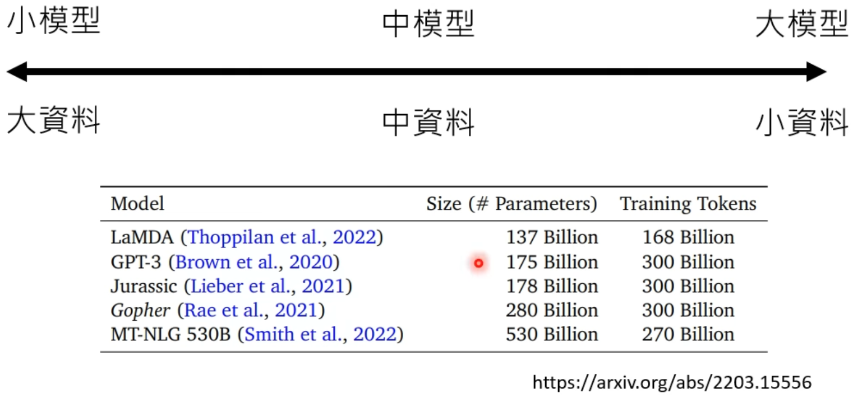
到底要多少資料？
模型大重要還是資料量大重要？

Slide 55
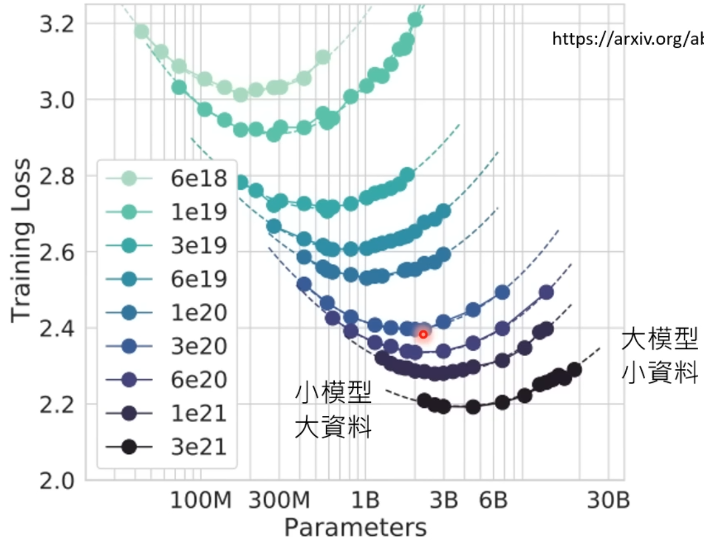
到底要多少資料？
模型大重要還是資料量大重要？

Slide 56
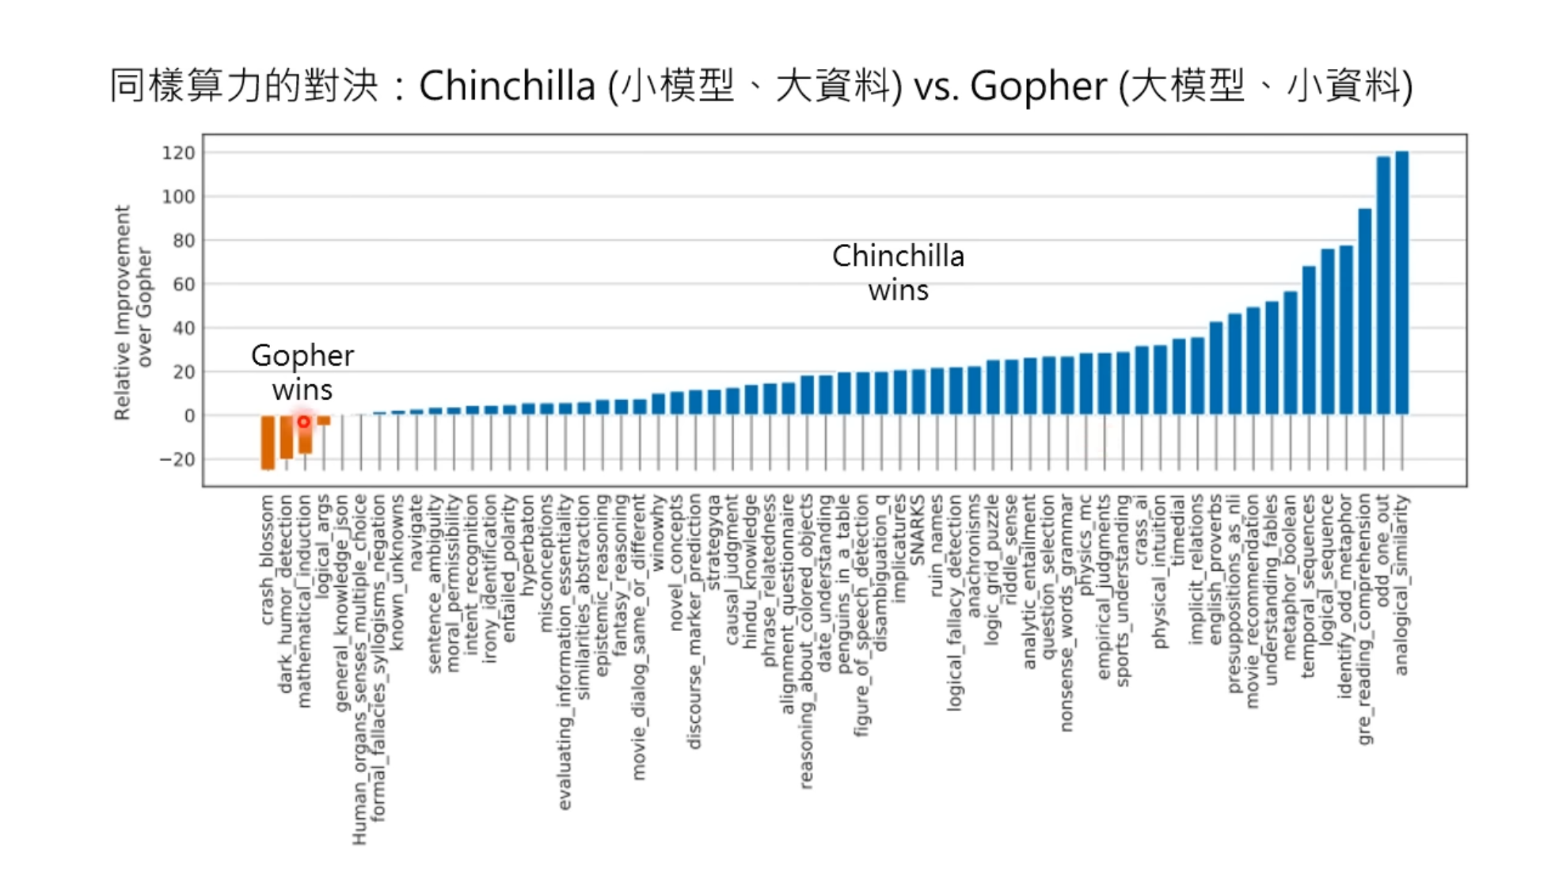
到底要多少資料？
模型大重要還是資料量大重要？

Slide 57
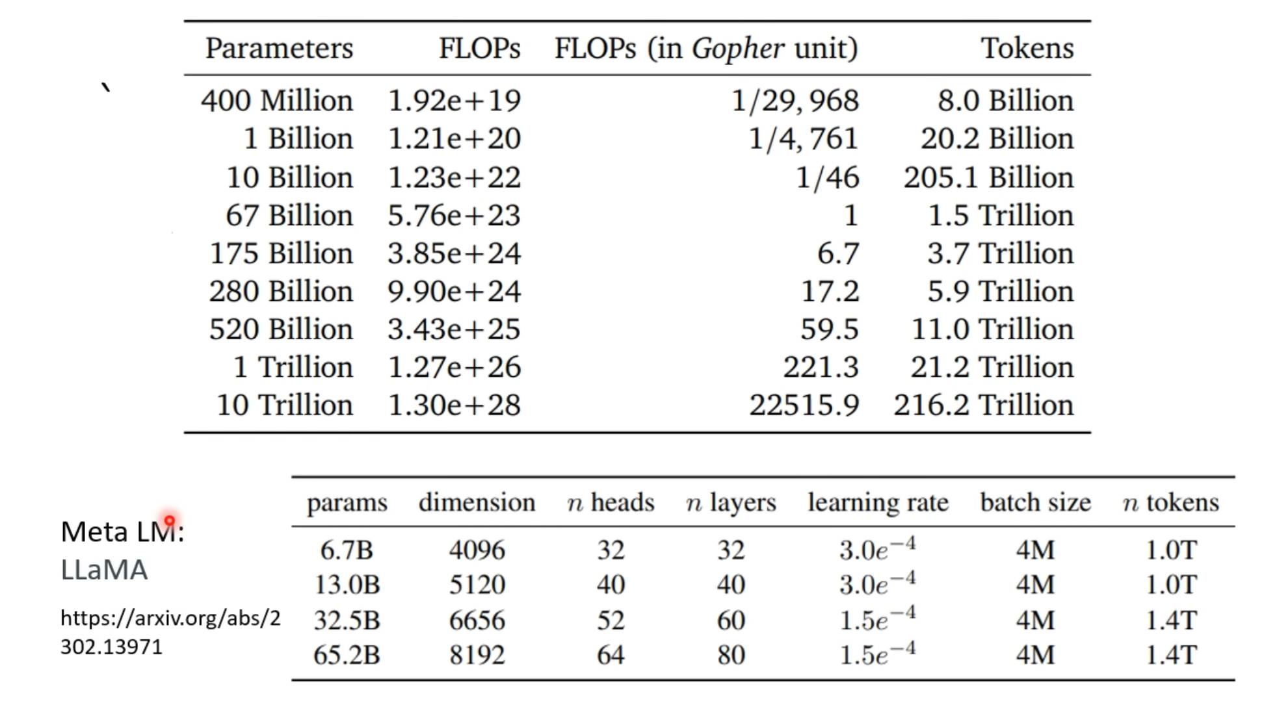
到底要多少資料？
模型大重要還是資料量大重要？

Slide 58
大型語言模型的未來
資料的缺乏
自然資源的缺乏(水、電)
GPU/TPU分散運式的解決
對通用模式的需求(目前大部分人還是在用搜尋引擎，用ChatGPT的還是很少)

Slide 59
大型語言模型的未來
將面臨不再有「有意義」的訓練資料
因為到了某一個點之後(如ChatGPT的發明)，絕大部分的資料都是AI產生的
由AI產生的資料對訓練來說無意義
語言模型的資料無法有數量級的呈現(如增加一千倍，一億倍)
就算有這麼多新的資料，分散式儲存也會是非常大的問題(機器之間的傳輸)

Slide 60
大型語言模型的未來
將面臨自然資源的不足
QScale聯合創始人Martin Bouchard表示，像ChatGPT這種生成式AI，每查詢需要計算能力是傳統搜尋引擎的4-5x
2023年3月的用電量就相當於50萬個丹麥家庭全年度的用量
訓練GPT-3時，消耗70萬升的水，足以生產370輛賓士汽車
ChatGPT每與用戶交流25至30個問題，就必須耗費500毫升的水來進行冷卻

Slide 61
課程大綱
OpenAI介紹
ChatGPT介紹
神祕的GPT-4
生成模型的其它服務
大型語言模式
ChatGPT Prompt介紹
人工智慧的奇異點(Singularity)

Slide 62
NLU vs NLG
Notes:
https://www.techbang.com/posts/44430-three-laws-of-robotics-is-too-simple-google-ceo-made-ai-ten-principles

Slide 63
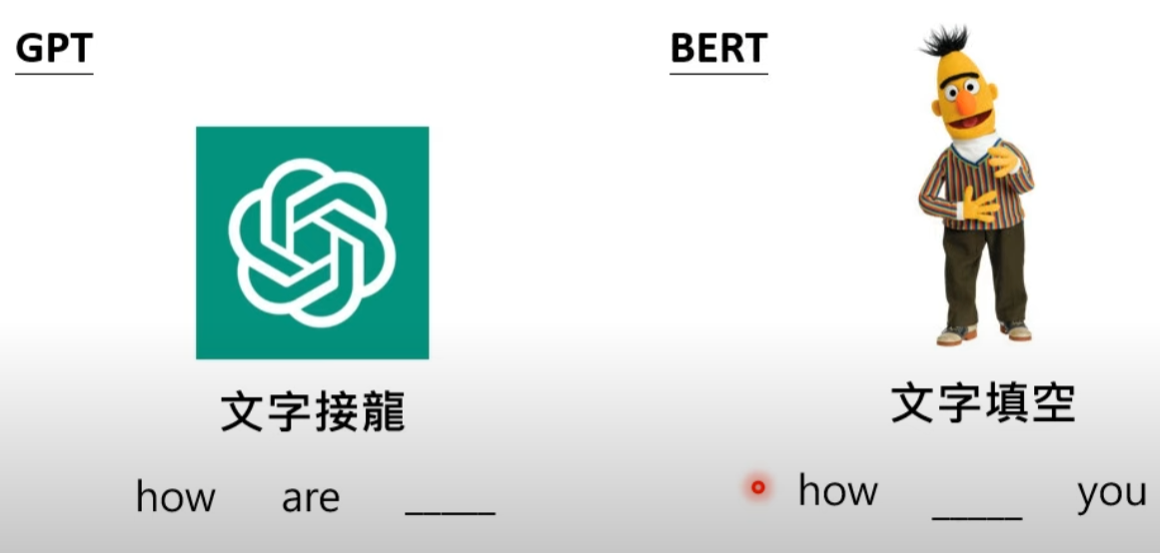
NLU及NLG
NLU->NL Understanding，基本語言模型，從上下文了解字和字的排列組合
NLG->NL Generation，根據前面出現的字，產生後面的字(句)

Slide 64
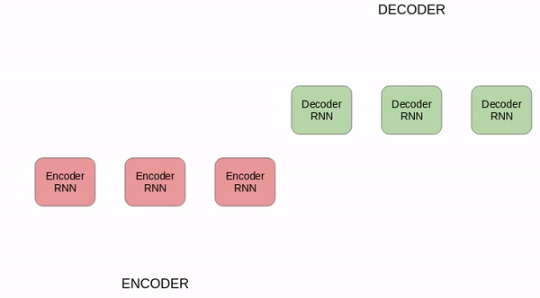
NLU及NLG
是一個標準RNN的encoder-decoder架構，之前使用LSTM或GRU

Slide 65
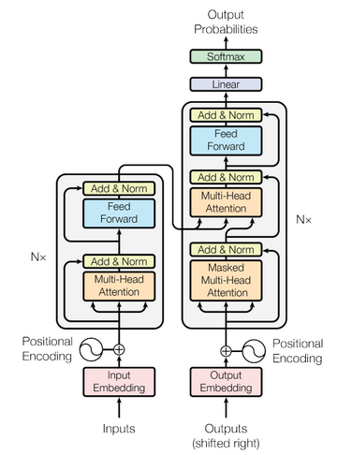
NLU及NLG
https://arxiv.org/abs/1706.03762
後來都使用了Transformer，U使用前半段的Encoder，G使用後半段的Decoder

Slide 66
NLU的作用
就是一個語言模型，主要做的事情，就是知道文字的上下文關係
在學習了人類的所有語料之後，非常清楚知道一個字的前後文應該是什麼
當出現一個新的句子時，可以根據其模型來判斷這個句子是否是「人話」
主要概念還是使用高維向量將文字投射，並根據向量之間的關係表示文字關係
算是基礎的語言模型
通常沒有指定任務，無法做任何事情

Slide 67
NLU的作用
文法
邏輯
語意
語氣
常識
世界知識
暗示
情感
意識

Slide 68
微調 vs 通用
Notes:
https://www.techbang.com/posts/44430-three-laws-of-robotics-is-too-simple-google-ceo-made-ai-ten-principles

Slide 69
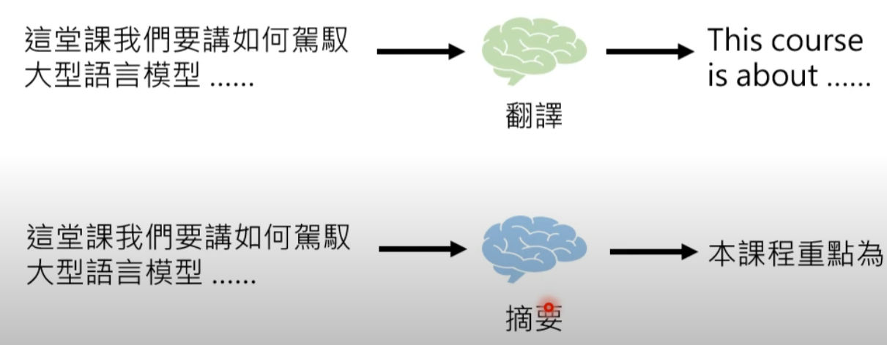
有了NLU(LM)之後
以LM為基礎，訓練下游任務，如翻譯

Slide 70
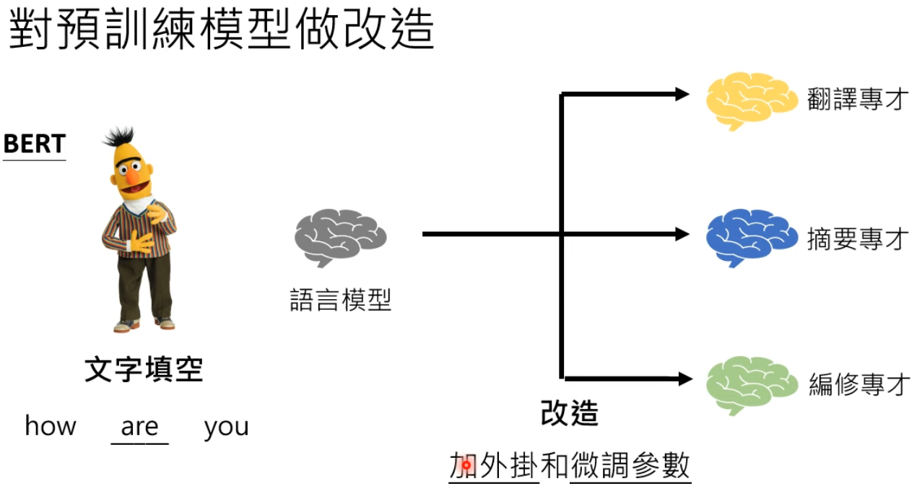
針對LM訓練單一任務
以LM為基礎，訓練下游任務，如翻譯

Slide 71
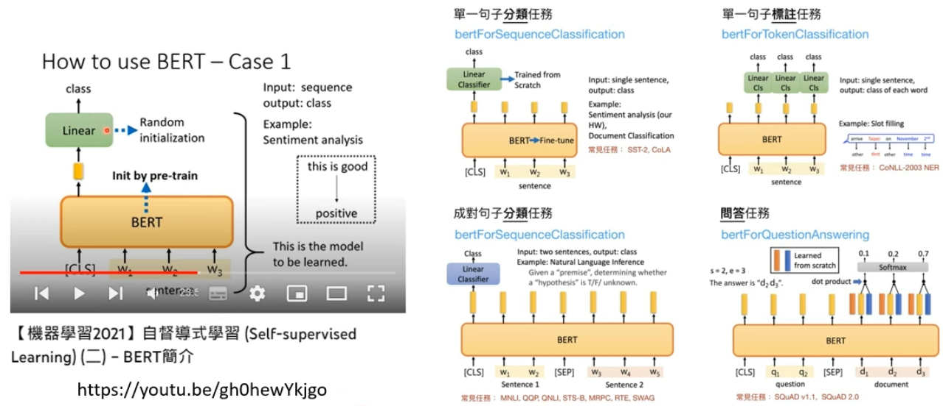
有了NLU(LM)之後
加上新的神經網路層

Slide 72
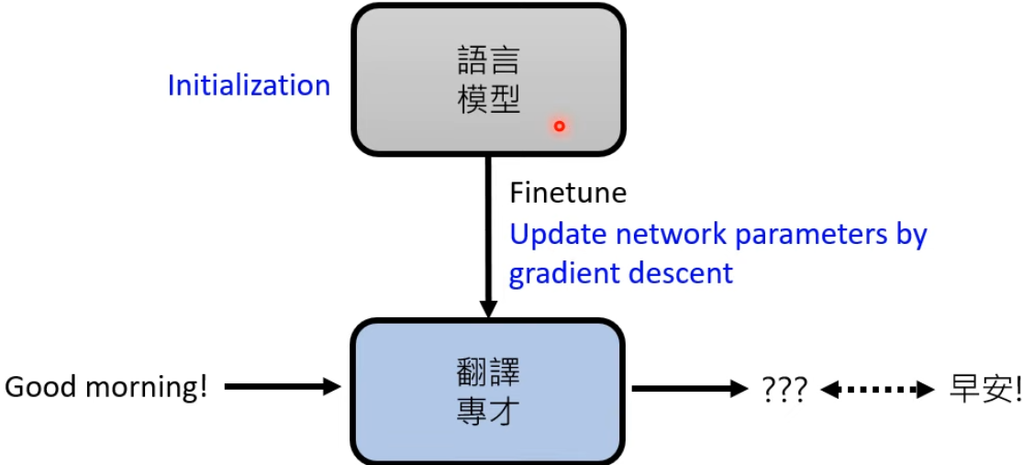
微調Fine-tune LM
使用LM的參數，然後調整

Slide 73
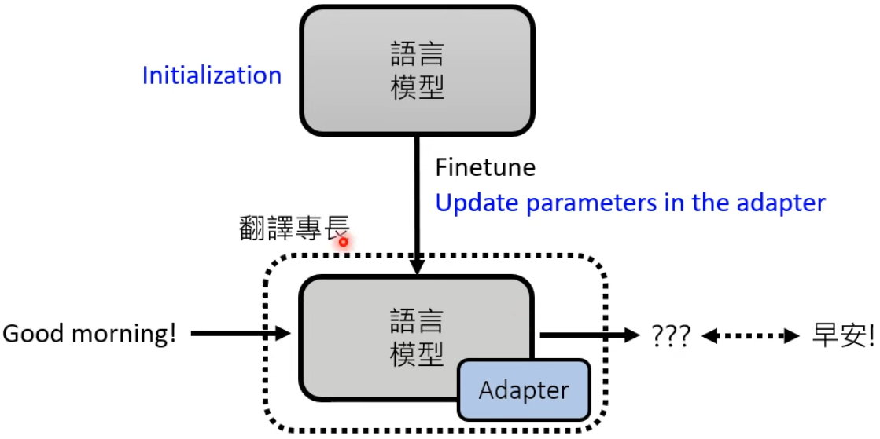
微調Fine-tune LM
另外加上層，然後調整層的參數

Slide 74
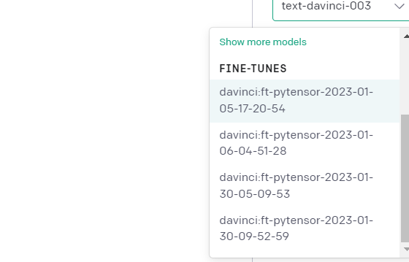

Slide 75
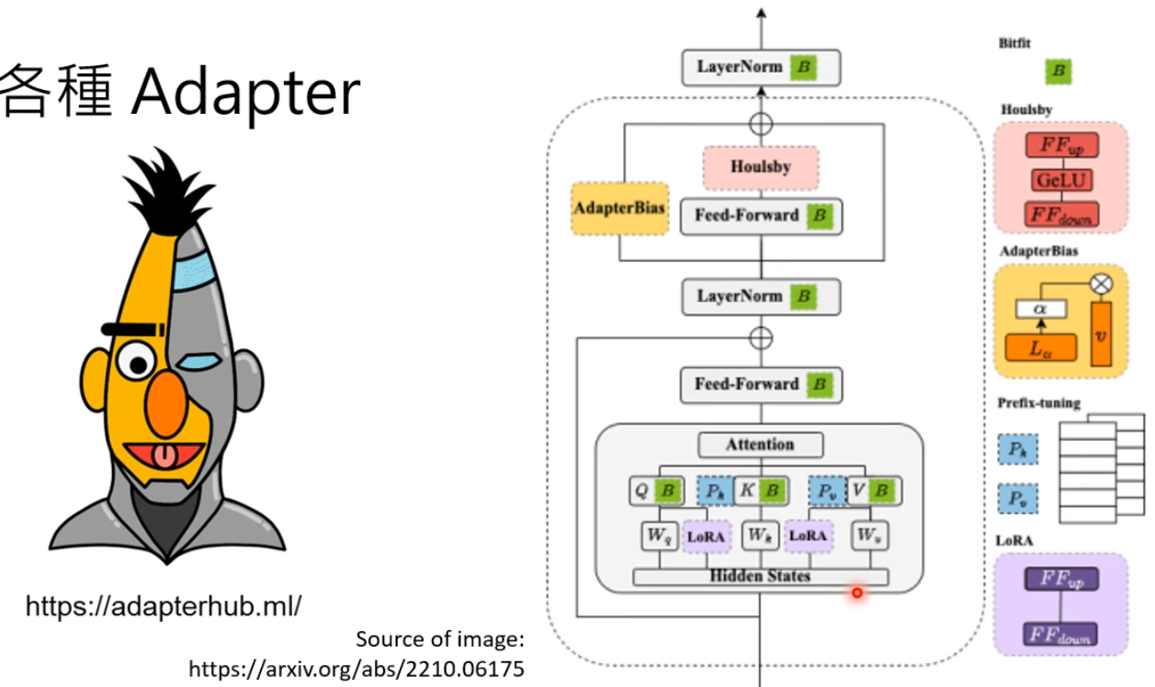
微調Fine-tune LM
另外加上層，然後調整層的參數

Slide 76
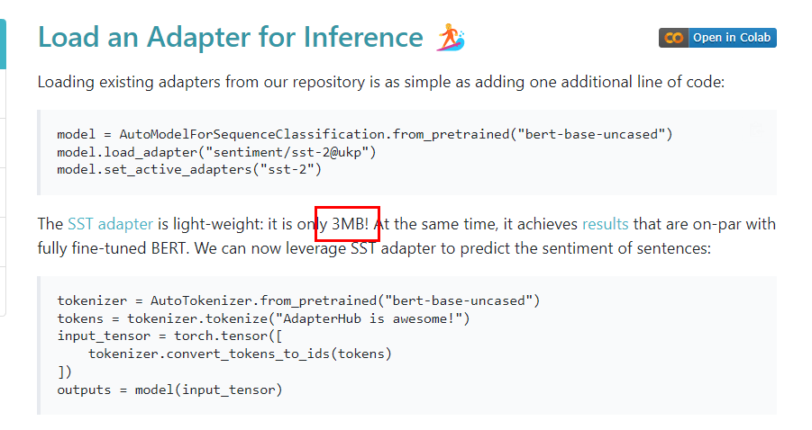

Slide 77
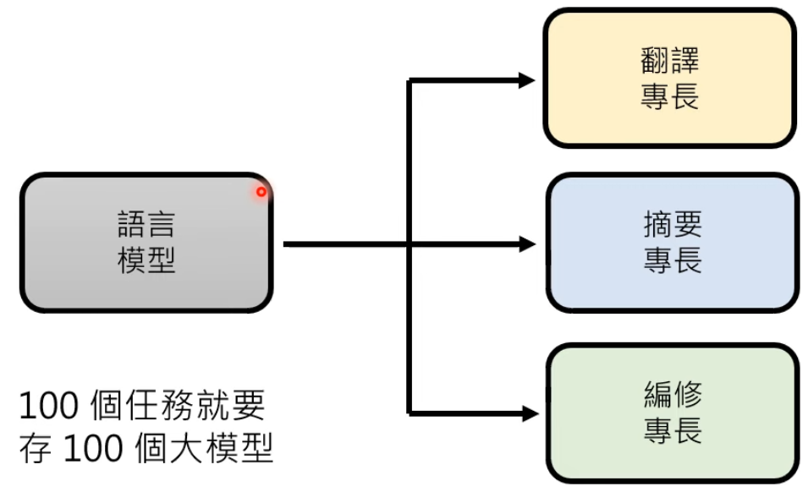
微調Fine-tune LM
另外加上層，然後調整層的參數

Slide 78
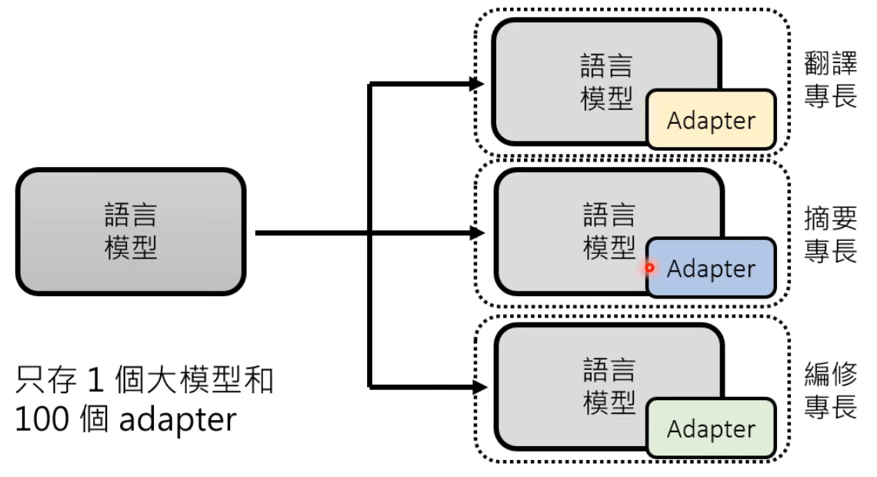
微調Fine-tune LM
另外加上層，然後調整層的參數

Slide 79
殺雞用牛刀的通用模型
Notes:
https://www.techbang.com/posts/44430-three-laws-of-robotics-is-too-simple-google-ceo-made-ai-ten-principles

Slide 80
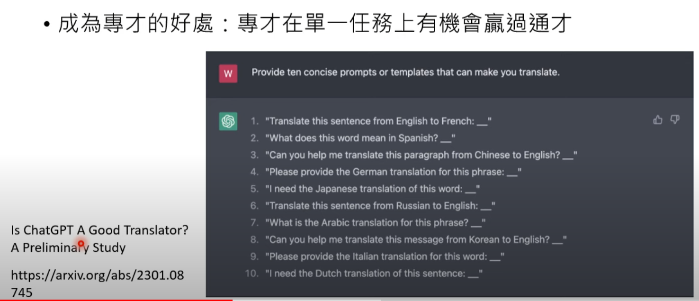
通用模型執行專一任務
2015年就有這個概念了

Slide 81
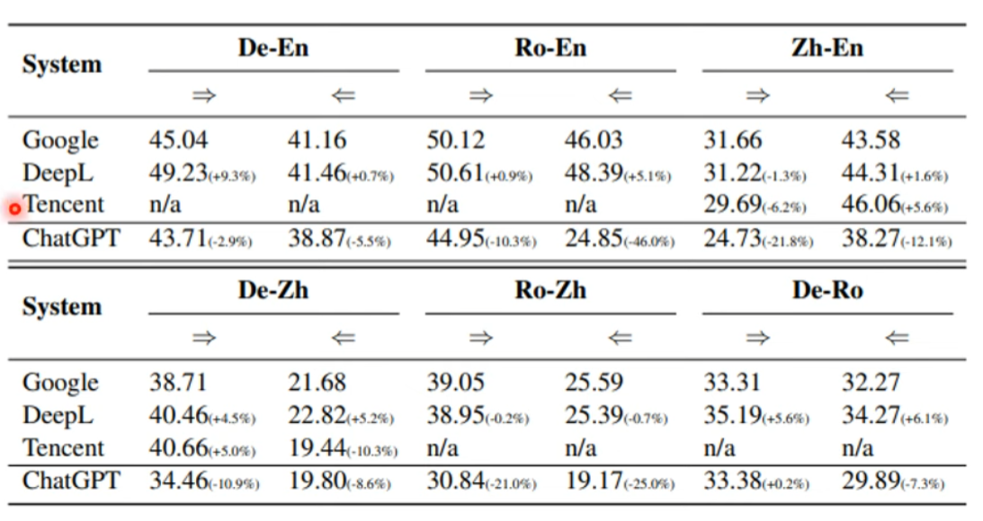
通用模型執行專一任務
以翻譯任務為例子

Slide 82
LLM出現之前
在大型語言模型出現之前，大部分的應用都是以NLU產生的LM為主，訓練下游任務(稱之為Fine-tune)
翻譯、語義、詞性標注、問答系統等
由於語料庫小，模型本身能力不足(參數)，只能在額外資料上做專一任務
專一任務上已出現SOTA的效能
但當語言模型大到可以知道每一件事時，量變產生質變…..

Slide 83
NLG的誕生
基本上還是「預測下一個字」的NLG
經過多個輪次，產生出的每一個字，組合成下一個句子、下一個段落，下一篇文章……
當出現的每一個字、文章、段落、篇章，甚至是整本書，都符合「文法」的標準
「邏輯」的標準、「常識」的標準、「專業知識」的標準
此時這個NLG模型已成為「全知全能」的模型

Slide 84
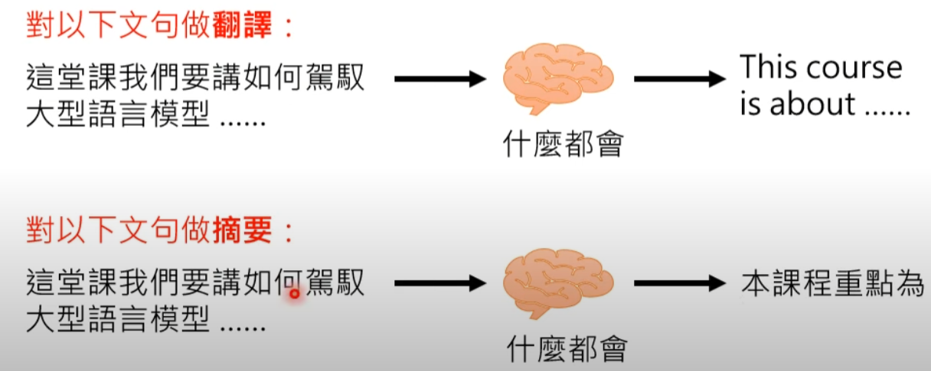
NLG的誕生

Slide 85
LLM出現之後的世界
當LM強大到一個程度時，可以解決所有有的單一任務，此時沒有訓練單一任務的必要，意即不需要再fine-tune
稱這個語言模型為「通用模型」
但我們要如何在非常強大上的LM上執行想要的單一任務(如翻譯、摘要)？
能不能也用「自然語言」的方式來操作LLM，取代fine-tune
這種用「自然語言」，來操作通用模型的方式，稱之為「提示(prompt)」

Slide 86
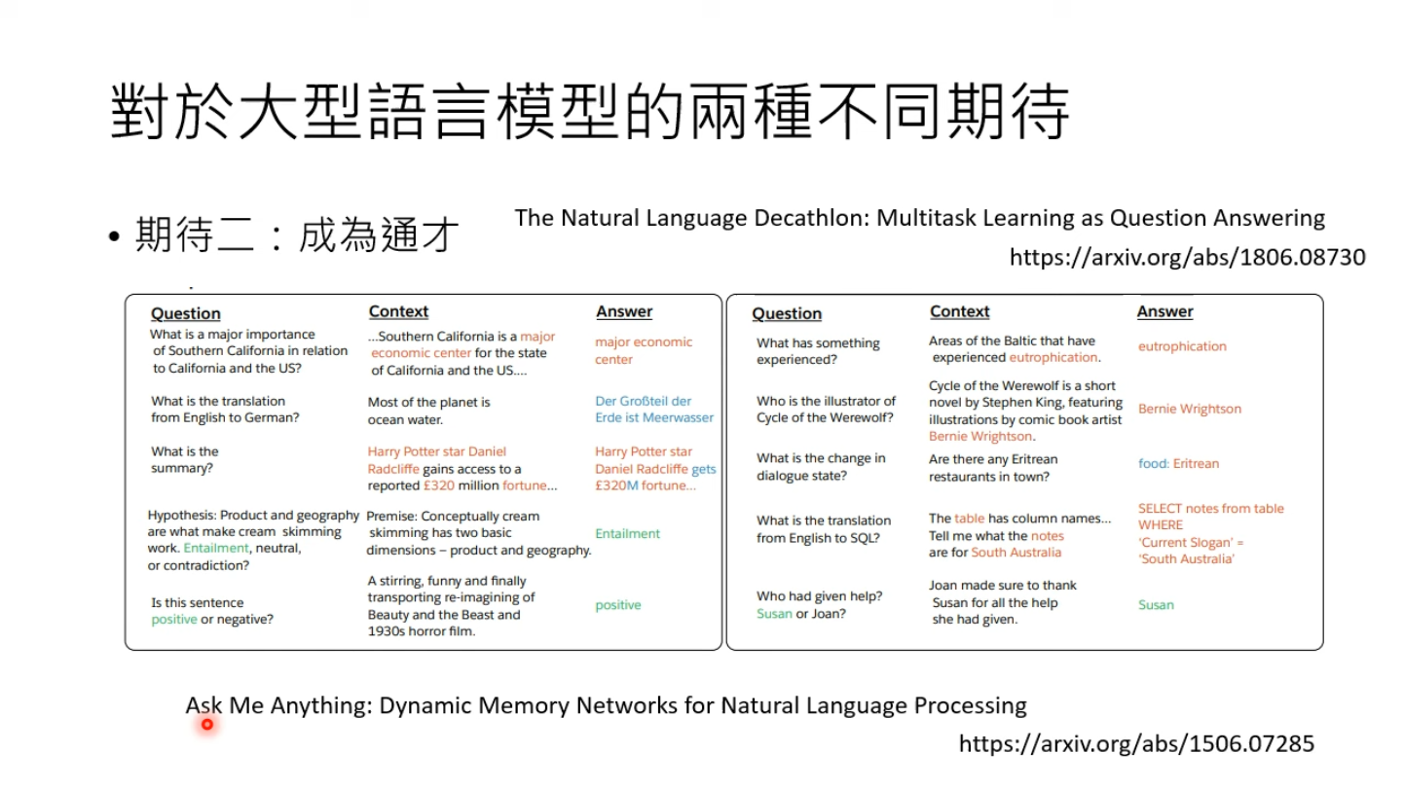
通用任務的LLM
2015年就有這個概念了

Slide 87
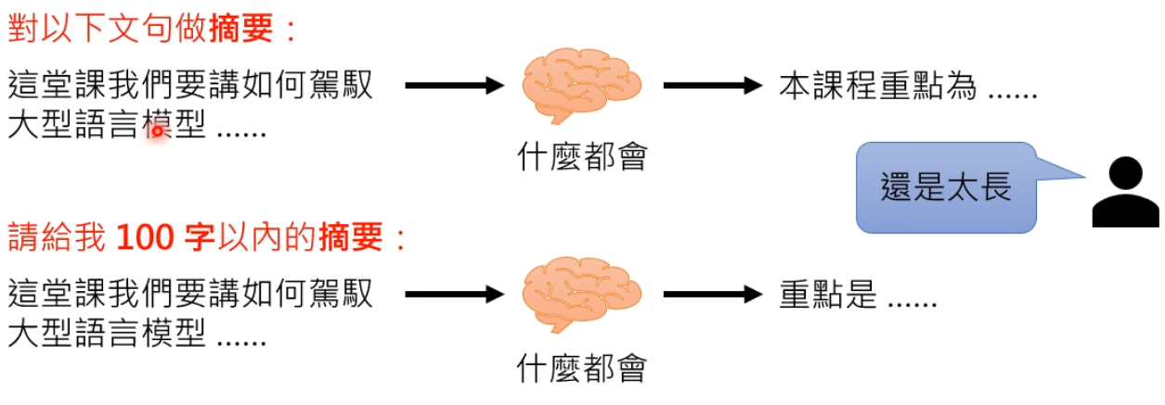
通用模型執行專一任務
以摘要任務為例子
使用prompt代替程式或其它非NL的交流

Slide 88
Instruction Learning
In-context Learning
Notes:
https://www.techbang.com/posts/44430-three-laws-of-robotics-is-too-simple-google-ceo-made-ai-ten-principles

Slide 89
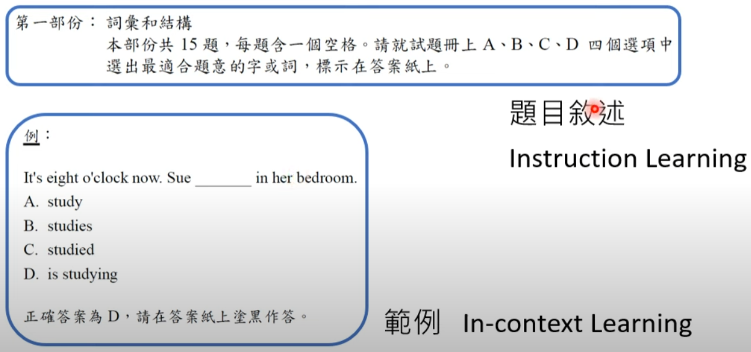
通用模型執行專一任務
先指定Instruction
再指定問題(context)

Slide 90

In-Context Learning

Slide 91

In-Context Learning

Slide 92

In-Context Learning

Slide 93

In-Context Learning
並非作為例子，而是「啟動」功能

Slide 94

In-Context Learning
例子的數量也不重要

Slide 95

Instruction tuning
讓模型學會指示

Slide 96

Instruction tuning
讓模型學會指示

Slide 97

Instruction tuning
讓模型學會指示

Slide 98

Instruction tuning
讓模型學會指示

Slide 99

Instruction tuning
讓模型學會指示

Slide 100

Instruction tuning
讓模型學會指示

Slide 101
神祕的GPT-4
GPT-4是什麼
GPT-4的訓練方法
GPT-4的論文
多模態的GPT-4
GPT-4在多樣測試中的表現
使用GPT-4的產品

Slide 102
GPT-4是什麼
2023年3月14日釋出(完全無技術資料)
多模態(可輸入影像、文字，產生文字)
使用預訓練模型，然後人類指導校正(RLHF)
更大的context window(8192，相比於上一版的4096)
更大的輸入token(32768約50頁，相比於上一版的2049)
新的問答方式(system, user, assistant)

Slide 103

GPT-4是什麼

Slide 104
GPT-4訓練方法
先在極大的資料集中使用監督式學習
再用人類及AI進行finetune
目前使用微軟Azure進行
一定要使用分散式運算方式
人工智慧對齊(AI Alignment)

Slide 105

論文作者

Slide 106

論文作者

Slide 107

技術細節

Slide 108


多模態(可讀影像)

Slide 109


多模態(可讀影像)

Slide 110

考試打敗人類

Slide 111

考試打敗人類

Slide 112

各種評測奪冠

Slide 113

多語言表現良好

Slide 114

還是有一些問題
它仍然不完全可靠，虛構事實並出現推理錯誤，但仍比GPT-3.5強

Slide 115

使用GPT-4的產品
ChatGPT Plus

Slide 116

使用GPT-4的產品
Microsoft Edge/Bing Search

Slide 117

使用GPT-4的產品
OpenAI API

Slide 118

使用GPT-4的產品
多鄰國(Duolingo)

Slide 119

使用GPT-4的產品
Miðeind

Slide 120

使用GPT-4的產品
可汗學院的Khanmigo

Slide 121

使用GPT-4的產品
Be my eyes

Slide 122

使用GPT-4的產品
Githut Copilot X

Slide 123
課程大綱
OpenAI介紹
ChatGPT介紹
神祕的GPT-4
生成模型的其它服務
大型語言模式
ChatGPT Prompt介紹
人工智慧的奇異點(Singularity)

Slide 124

生成模型其它應用
Copilot for CLI

Slide 125

生成模型其它應用
Google Bard

Slide 126

生成模型其它應用
Google Bard

Slide 127


生成模型其它應用
Google Bard
ChatGPT

Slide 128

生成模型其它應用
DALL-E 2類圖形產生(midjourney, Stable Diffusion

Slide 129

生成模型其它應用
真人簡報：Synthesia.io, i-id

Slide 130

生成模型其它應用
真人簡報：Synthesia.io, i-id

Slide 131

生成模型其它應用
百度文心一格

Slide 132

生成模型其它應用
百度文心一格

Slide 133

生成模型其它應用
百度文心一言

Slide 134

生成模型其它應用
阿里巴巴通義千問

Slide 135
課程大綱
OpenAI介紹
ChatGPT介紹
神祕的GPT-4
生成模型的其它服務
大型語言模式
ChatGPT Prompt介紹
人工智慧的奇異點(Singularity)

Slide 136
課程大綱
OpenAI介紹
ChatGPT介紹
神祕的GPT-4
生成模型的其它服務
大型語言模式
ChatGPT Prompt介紹
人工智慧的奇異點(Singularity)

Slide 137
人工智慧的奇異點
什麼是奇異點？
其它科技的推波助瀾
人和機器的互動
AGI的出現
Recursive Improvement
人工智慧對齊
機器人三原則
機器人四原則
2017阿西洛馬會議23原則
馬斯克的公開信

Slide 138
什麼是奇異點？

Slide 139
什麼是奇異點
物理學上黑洞的中心，引力無限大，密度無限小，沒有體積
所有物理定律到此全部失效
一但發生不可能再反轉回原來的狀態
描述技術進步發展的一個點
電動車的奇異點：特斯拉的出現
智慧手機的奇異點：iPhone
人工智慧的奇異點：ChatGPT
人工智慧的發展速度會越來越快，最終會超過人類智慧，而這一事件就是奇異點

Slide 140
什麼是奇異點
到達這個點後，人工智慧或其他新技術(如量子電腦)，將迅速超越人類智慧
引起社會和經濟變革的階段。
數學家Vernor Vinge 1982/1993年提出
科技領袖馬斯克所支持此論點
對經濟、政治、教育和社會結構的影響。可能會導致失業、收入不平等、生態破壞和其他重大問題，因此需要制定相應的應對策略
Notes:
最早意識到人類科技發展速度加快的是波蘭數學家斯塔尼斯拉夫·烏拉姆，於1958年和電腦科學家馮·諾伊曼的一次對話中。而統計學家I.J. Good於1965年提出科技奇異點的必要條件──「智慧型爆炸」概念：
“讓我們將超級智慧型機器定義為一種能夠遠遠超過任何人的所有智力活動的機器。如果說設計機器是這些智力活動的一種，那麼超級智慧型機器肯定能夠設計出更加優良的機器；毫無疑問，隨後必將出現一場「智慧型爆炸」，人類的智慧型會被遠遠拋在後面。因此，第一台超級智慧型機器是人類需要完成的最後一項發明，前提是這台機器足夠聽話，會告訴我們如何控制它。…… 在二十世紀之內，超級智慧型機器將很有可能被製造出來，而它會是人類需要進行的最後一項發明。

Slide 141


Slide 142
發生時間推論
人類正在接近一個使得現有科技被完全拋棄或者人類文明被完全顛覆的事件點
在這個事件點以後的事件就像黑洞的事件視界一樣完全無法預測
莫耳定律的擴充定理，即庫茨維爾定理
科技的增長以幾何級數進行的結論，他把這個結論稱作「加速度回報定律」
2005年到2100年之間發生。發展會非常迅速，以至大部分人還沒有意識到事件就已經發生了

Slide 143


Slide 144


Slide 145
其它科技的推波助瀾

Slide 146
量子電腦的出現
使用量子位元qubit而非電子位元bit
利用量子的疊加態和糾纏態特性
如果是n位元的電子電腦，每一次運算只能處理一個2^{n}數值
量子電腦可以同時處理2^{n}數值，是同位元電子電腦速度的2^{n}倍
資訊轉換時不會損失能量，不會發熱
當n=256時，即達成量子霸權(Supremacy)，算力是目前全球電腦總和

Slide 147


Slide 148
核熔合技術的出現
太陽核心的原理(恒星發熱的原理)
兩個原子核聚合成一個較重和較輕的粒子，然後發出能量
利用e=mc²產生能量，是目前能量效率最高的反應
需要高溫高壓環境，因此先需要消耗大量的能量製備環境
當產生的能量大於製備能量時，即完成「能量淨增益」
水即可當原料，地球上幾乎取之不竭

Slide 149
人和機器的互動

Slide 150
人和機器的互動
機器，泛指非人類的自然物體，包括原子等級大小的電子等
人類「體力」在10萬年前即被獸力取代
在第二次工業革命後，人體能進行的物理移動，被機器取代，如搬運，交通
電子電腦發明後，人類的運算力被機器取代
在20世界90年代，人類的邏輯能力被機器取代
ChatGPT之後，人類的整體智力被取代

Slide 151
人和機器的互動
將以上能力全部結合，即可能出現完全取代人類的無意識能力體
無意識體的集體邏輯能力是否會產生意識？如蟻群、細胞、侯鳥，魚群
若能力體可以自動獲取能量即可生存
如能力體可以自動獲取物質(如採礦機器人結合自動產線)，即可繁殖
具有智慧，體力，可永續，可繁殖的機器，並會以光速進步進化
是否會出現將人類滅絕的邏輯並行動(有能力)

Slide 152

AGI的出現
金融軟體新創公司 Runway創辦人 Siqi Chen在個人推特發文

Slide 153
什麼是AGI？

Slide 154
什麼是AGI？
強人工智慧（Strong AI）或通用人工智慧(Artificial General Intelligence)
具備與人類同等智慧或超越人類的人工智慧，能表現人類所具有的所有智慧型行為
相對於弱人工智慧 – 只能處理特定問題
從前認為機器只有遵守規則的能力
神經網路出現後，證明機器具有學習能力，並且可從錯誤中進步
在於刺激與反應下會強化其回饋作用
從每種回饋中又觸發其他迴路來升級改進思考結構，做出更複雜的精細反應

Slide 155
什麼是AGI？
強人工智慧（Strong AI）或通用人工智慧(Artificial General Intelligence)
具備與人類同等智慧或超越人類的人工智慧，能表現人類所具有的所有智慧型行為
相對於弱人工智慧 – 只能處理特定問題
從前認為機器只有遵守規則的能力
神經網路出現後，證明機器具有學習能力，並且可從錯誤中進步

Slide 156
什麼是AGI？
在於刺激與反應下會強化其回饋作用
從每種回饋中又觸發其他迴路來升級改進思考結構，做出更複雜的精細反應
在對話中選擇誠實、說謊、漠然之後考慮其不同行為的後果
在網球遊戲中不斷學習獲得技巧

Slide 157
什麼是AGI？
自動推理，使用一些策略來解決問題，在不確定性的環境中作出決策
知識表示，包括常識知識庫
自動規劃，自主學習、創新
使用自然語言進行溝通
包括機器知覺（例如電腦視覺聽覺味覺）
智慧型行為的世界中行動的能力
探知與迴避危險的能力的水準
整合以上這些功能達到同一個的目標

Slide 158
什麼是AGI？
自動推理，使用一些策略來解決問題，在不確定性的環境中作出決策
知識表示，包括常識知識庫
自動規劃，自主學習、創新
使用自然語言進行溝通
包括機器知覺（例如電腦視覺聽覺味覺）
智慧型行為的世界中行動的能力
探知與迴避危險的能力的水準
整合以上這些功能達到同一個的目標

Slide 159


Slide 160


Slide 161


Slide 162


Slide 163
AGI能力的測試
圖靈測試（圖靈）：與人類交流的試驗
咖啡測試 (沃茲尼亞克)：機器在一個家庭中，不刻意設計下，泡好一杯咖啡
機器人學生測試 (格策爾) ：機器去註冊大學，參加和考試，然後通過並獲得學位
雇員測試 (尼爾森)：機器處在一個經濟上重要的職位，和同樣職位的人類做得同樣好或者更好

Slide 164
拉普拉斯惡魔
法國數學家皮耶-西蒙·拉普拉斯提出
智者若知道宇宙中每個原子確切的位置和動量，能夠使用牛頓定律來展現宇宙事件的整個過程，包括過去以及未來
如果看過人類有史以來所有文字，即可成為「全能全知者」，並能回答任何問題
分析能力極限。這個極限是由宇宙最大熵、光速、以及將資訊傳送通過一個普朗克長度所需要的時間得來的，約為10¹²⁰位元

Slide 165
Recursive Improvement

Slide 166

遞迴式成長
Recursive Improvement
天才
ChatGPT
聰明人
普通人

Slide 167
遞迴式成長
Recursive Improvement
ChatGPT
天才
聰明人
普通人

Slide 168
遞迴式成長
自己開始不斷演化變更聰明，然後再改良自己變得再更聰明，無限循環下去
AI將在數十年之內，成為比人類聰明數千億倍的智慧體
ChatGPT

Slide 169


Slide 170
可能組礙AI進步的因素
大規模的災難，最可能發生的是國家之間相互毀滅的核戰或小行星撞地球
無論電腦硬體發展到多先進的程度，我們都無法讓其「甦醒」(EA的出現？)
我們大大低估了人類大腦的計算能力，這將使得電腦超越人腦的時間大大延遲
藝術對於人類的阻礙，以及人類的藝術不能讓機器人明白
這就是宇宙進化的正常過程，無法阻止也不需要阻止

Slide 171
人工智慧對齊

Slide 172
人工智慧對齊
AI alignment：引導人工智慧系統的行為，使其符合設計者的利益和預期目標
對齊的人工智慧行為會向著預期方向發展
未對齊的人工智慧的行為雖然也具備特定目標，但此目標並非設計者所預期
在目前部署的商業系統，例如機器人、語言模型]、自動駕駛汽車、社交媒體推薦引擎中，上述問題已有顯現
是人工智慧安全的子集合

Slide 173

人工智慧對齊
希臘神話中的弗里吉亞國王邁達斯向神索取「點石成金」的能力，卻忘記指定例外，結果就連食物也變成了無法食用的金子，女兒也因他的觸碰成了金質雕像

Slide 174
人工智慧對齊
建立人工智慧的人無法在事先想到所有的可能性，包括不正常的後果
目前大部分AI的基礎是神經網路，但神經元的運作方式是無法解釋的
AI的目的就是優化loss function，對電腦來說這件事並無意識的存在
強AI會用各種各樣的方式來優化loss function，包括獲取控制權，消除障礙
電腦病毒不是這一類，主要針對失控的後果，和預期目標不同

Slide 175


Slide 176
機器人三原則

Slide 177
機器人三原則
以撒·艾西莫夫於1942年發表的作品（Runaround, I, Robot）
一：機器人不得傷害人類，或坐視人類受到傷害；
二、機器人必須服從人類命令，除非命令與第一法則發生衝突
三、在不違背第一或第二法則之下，機器人可以保護自己
就是一個唬爛的東西。
兩個人打架，機器人要幫誰？

Slide 178
機器人六原則
Notes:
https://www.techbang.com/posts/44430-three-laws-of-robotics-is-too-simple-google-ceo-made-ai-ten-principles

Slide 179
機器人六原則
微軟 CEO Satya Nadella 2016年提出
1、AI 必須用來輔助人類
2、AI 必須是透明的
3、AI 必須實現效能最大化，同時又不能傷害人的尊嚴
4、AI 必須用於智慧隱私
5、AI 必須承擔算法責任以便人類可以撤銷非故意的傷害
6、AI 必須防止偏見

Slide 180
阿西洛馬會議
Asilomar
AI Principles
Notes:
https://www.techbang.com/posts/44430-three-laws-of-robotics-is-too-simple-google-ceo-made-ai-ten-principles

Slide 181
阿西洛馬會議
2017年1月5-8日在加州阿西洛馬召開
2000餘位業界人士，包括844名學者專家所共同簽署的人工智慧發展23原則
幫助人類運用人工智慧為人類服務時，能確保人類的利益
共分為「研究議題」( Research Issues)、「倫理與價值觀」( Ethics and Values)，及「更長期問題」( Longer-term Issues)等三大類

Slide 182
研究課題
研究目標
研究經費
科學與政策的聯繫
研究文化
Race Avoidance
研究課題
能力警告
重要性
風險
遞迴自我改進
共同利益
道德與價值觀
安全
故障透明度
司法透明度
責任
價值一致性
人類價值觀
個人隱私
自由和隱私
共享利益
共享繁榮
人類控制
非顛覆
人工智能軍備競賽

Slide 183

阿西洛馬會議

Slide 184


Slide 185


Slide 186
馬斯克的公開信
Notes:
https://www.techbang.com/posts/44430-three-laws-of-robotics-is-too-simple-google-ceo-made-ai-ten-principles

Slide 187
馬斯克的公開信
3 月 22 日向全社會發佈了一封《暫停大型人工智慧研究》的公開信
呼籲所有人工智慧實驗室立即暫停比 GPT-4 更強大的人工智慧系統的訓練
暫停時間至少為 6 個月

Slide 188


Slide 189

馬斯克成立AI公司
成立X.AI公司
TruthGPT平台

Slide 190


